Slide 1
Suradničko opažanje nastave -izvješće-
Ekonomska i turistička škola Daruvar
Školska godina 2021. / 2022.

Slide 2
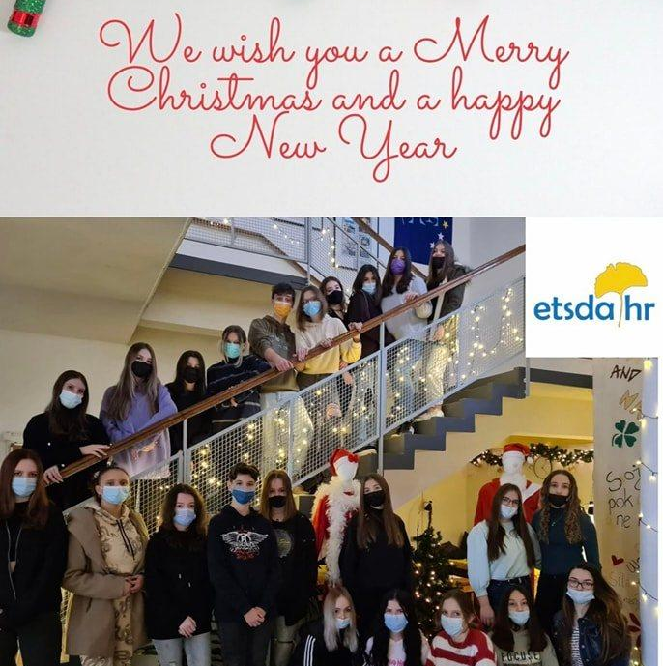

Slide 3
PRIPREMA I DOGOVOR
3.11.2021. Nastavničko vijeće izvješteno je o webinaru, ciljevima i načinu provođenja Suradničkog opažanja u našoj školi
Javile su se odmah tri kolegice koje predaju ekonomsku skupinu predmeta i profesorica matematike. Kao razlog su navele da to žele što prije riješiti te se nadaju potvrdi o sudjelovanju koja će im poslužiti kao dodatna dokumentacija za napredovanje.
Kasnije su se javile još jedna kolegica nastavnica poduzetništva te nekoliko nastavnica stranih jezika. Njihov je razlog bio istraživačke naravi tj. smatraju da bismo mogli nešto jedni od drugih naučiti.
Inicijalni zaključak je da će uvijek biti nastavnika koji će promptno odrađivati stvari jer se moraju dok neki u tome već u startu vide i neku korist za opažanog, opažača ali i za učenike i školu.
Nastavnicima je obećan mail s detaljnim podacima i uputstvima cijelog procesa suradničkog opažanja u prvom polugodištu.

Slide 4
OBAVIJEST UKLJUČENIM NASTAVNICIMA
Mail 8.11.2021.

Slide 5
Tijek aktivnosti i osnovne informacije
Mail 8.11.2021.

Slide 6
TABLICA za opažače / opažane l.dio
Mail 8.11.2021.

Slide 7
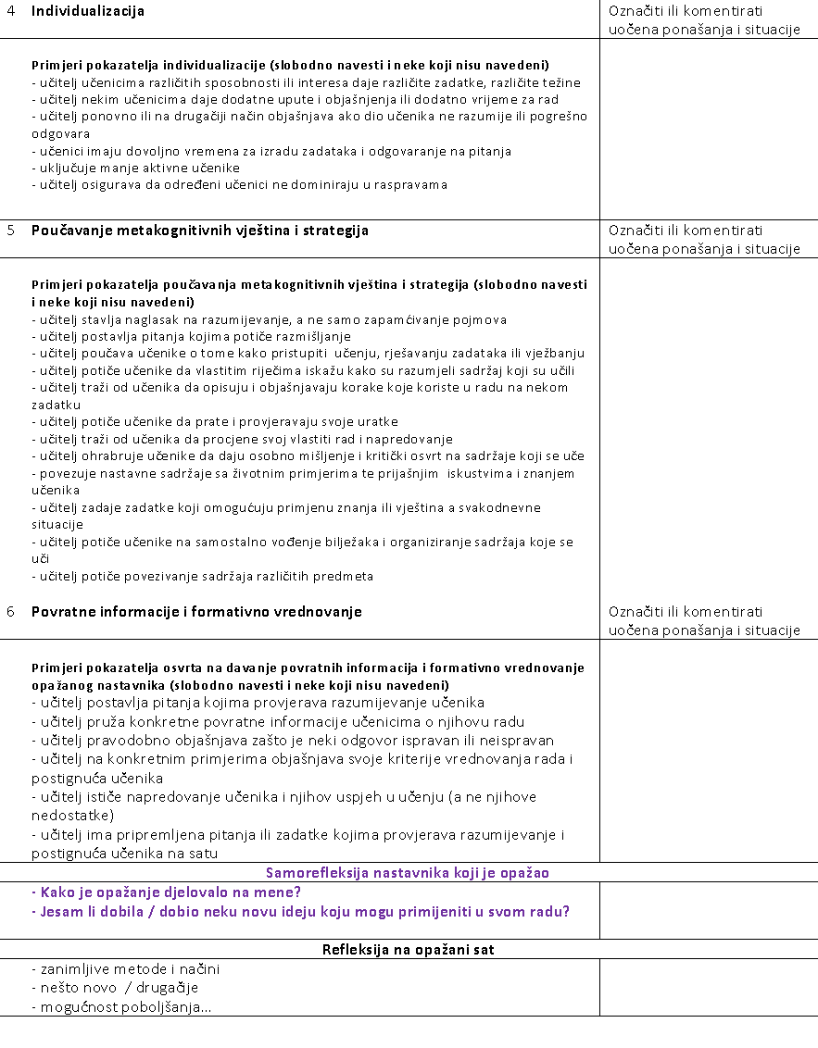
TABLICA II.dio

Slide 8
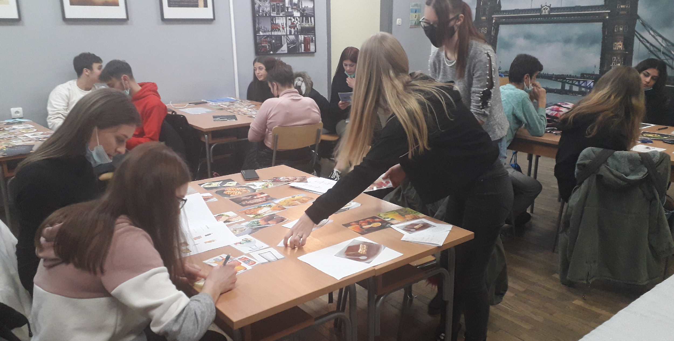
Provedba opažanja
Otvaranje restorana na satu engleskog jezika
Učenici su istraživali i otvarali imaginarne restorane
Zadatak je bio osmisliti ime, reklamu, meni i dva specijaliteta dana s pratećim desertima
Unutar grupe od 4 učenika dijelili su se na menagera, 2 konobara i kuhara od kojih je svaki trebao znati odglumiti svoj dio

Slide 9
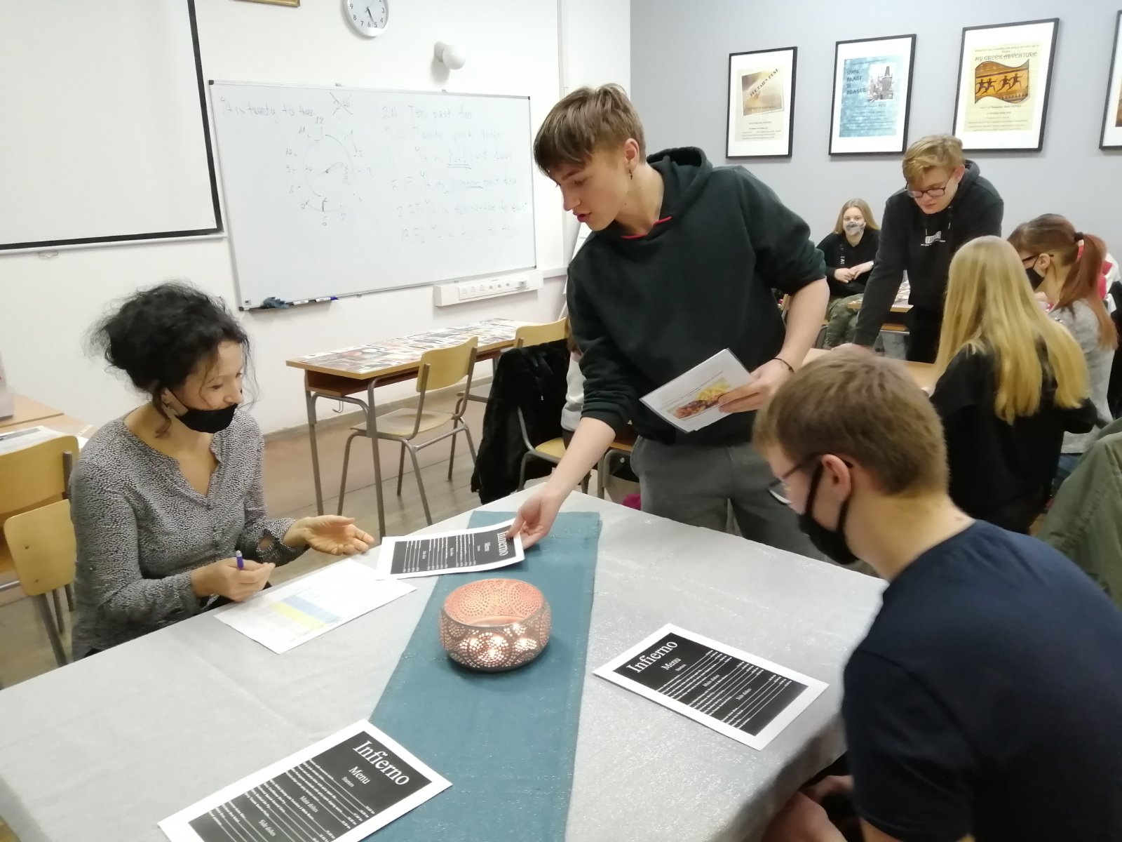
Otvaranje restorana
Suradničko opažanje
Vrednovanje
Samorefleksija
Samovrjednovanje

Slide 10
Tablica evidencije sudionika u prvom suradničkom opažanju
23.12.2021.
Opažač | Opažani | Datum opažanja | Predmet | Razred
Davorka Bahnjik | Tanja Kovačević | 14.12.2021. | Engleski jezik | 3.g.
Davorka Bahnjik | Radmila Frantal | 23.12.2021. | Bankarstvo i osiguranje | 3.e
Mirjana Bernat Ružička | Mirela Palavra | 25.11.2021. | Matematika | 2.e
Mirjana Bernat Ružička | Tanja Kovačević | 22.12.2021. | Engleski jezik s dopisivanjem | 4.e.
Radmila Frantal | Tanja Kovačević | 16.12.2021. | Engleski jezik | 3.h.2.
Radmila Frantal | Davorka Bahnjik | 22.12.2021. | Društveno odgovorno poslovanje | 2.E.
Tanja Kovačević | Davorka Bahnjik | 14.12.2021. | Prodajno poslovanje | 3.d.
Tanja Kovačević | Mirela Palavra | 2.12.2021. | Matematika | 2.e.
Tanja Kovačević | Mirjana Bernat Ružićka | 17.12.2021. | Računovodstvo proizvodnje i trg. | 3.e.
Tanja Kovačević | Radmila Frantal | 16.12.2021. | Obiteljski posao | 1.e.
Mirela Palavra | Mirjana Bernat Ružička | 21.12.2021. | Računovodstvo proizvodnje i trg. | 3.e.
Mirela Palavra | Tanja Kovačević | 29.11.2021. | Engleski jezik | 2.a.

Slide 11
Sastanak nakon svih odrađenih opažanja
Iz perspektive promatrača iskustvo je sigurno korisno, možda još da je bio i neki sat iz mojeg područja, dakle matematičara, ali vjerujem da tu još ima prostora.
Kao opažani osjećala sam se dobro, u određenom smislu mi je to čak i odgovaralo jer sam malo bolje promislila o satu unaprijed, a na nastavi sam više pažnje posvetila kontroli tijeka sata što možda nije prisutno toliko na većini ostalih sati.
prof matematike
23.12.2021.
Opažanje je bilo poticajno zbog prilike za refleksiju vlastitog rada. Različitim metodama rada moguće je unaprijediti vlastitu praksu. Zanimljivo mi je bilo što je korišteno više metoda rada što je satu dalo dinamiku.
Prof. ekonomske skupine predmeta
Bilo je ugodno i zanimljivo.
Prof. ekonomske skupine predmeta
Utisci i komentari;
Cijelo ovo iskustvo bilo mi je izuzetno pozitivno. Bilo je lijepo vratiti se opet u đačke klupe a opet bez onih stresova koje oni proživljavaju. Zanimljivo je gledati sat iz njihove perspektive. Kolegice su primijenile mnogo zanimljivih metoda koje do sada nisam koristila a koje ću svakako uvesti u svoju nastavu. (istovremeno korištenje projektora i ploče zbog dinamičnosti, davanje diploma pobjednicima natjecanja u parovima i druge)
Prof. engleskog jezika
Zadovoljna sam što sudjelujem u ovoj vrsti kolegijalne podrške. Mislim da
je rad bio plodonosan te se sada osjećam snažnije i sigurnije u
vođenju svoje nastave u učionici.
Praćenjem nastave kolegica zaključila sam da su aktivnosti bile
motivirajuće za učenike i poticale kreativnost. Primijenjene su
suvremene nastavne metode i postupci, potiče se suradničko učenje i
razvoj poduzetničkog duha.
Cijenim timski rad i nove spoznaje koje smo podijelili međusobno.
Prof. ekonomske skupine predmeta

Slide 12
Prostor za poboljšanje;
U drugom polugodištu primjenjivati tablicu koju je prof. Turk poslao
Održavati dogovore prije i poslije!
Naglasiti opažačima da ispunjavaju formular za vrijeme opažanja!

